Slide 1
PANONSKA NIŽINA
7. razred

Slide 2
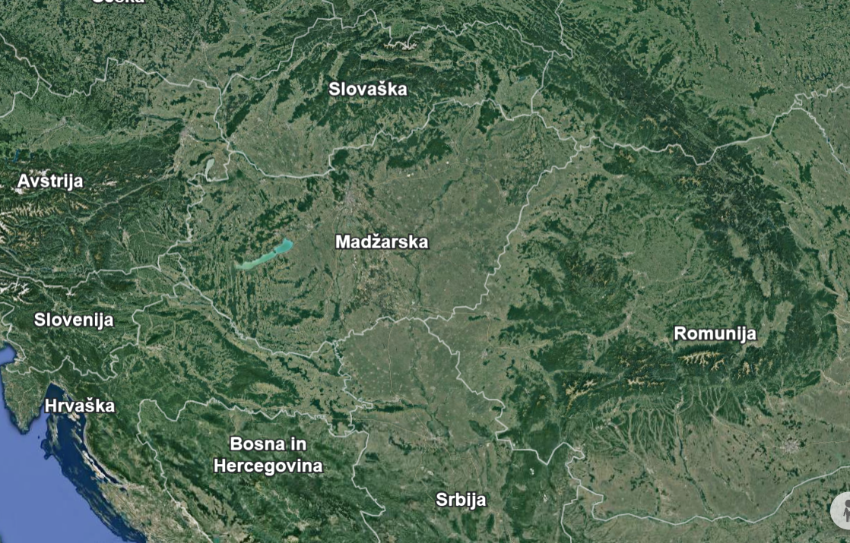
NARAVNE ZNAČILNOSTI
LEGA
Jugovzhodni del Srednje Evrope.
Obdajajo jo gorstva: Alpe, Dinarsko gorstvo in Karpati.
RELIEF
K a r p a t i
Večinoma ravnina, posamezni griči in hribi (osamelci).
Na obrobju se nahajajo obsežna gričevja.
A l p e
PODNEBJE, RASTLINSTVO
Celinsko podnebje.
Stepa. Gozd le ob rekah in v hribovjih.
Dinarsko gorstvo

Slide 3



GOSPODARSTVO
KMETIJSTVO
Rodovitna prst (črnica), celinsko podnebje, ravnina.
ravnina: poljedelstvo
hribovja: živinoreja
gričevja: sadjarstvo, vinogradništvo
pšenica, koruza, industrijske rastline (rastline namenjene nadaljnji predelavi)
INDUSTRIJA
Predvsem predelava kmetijskih pridelkov.
TURIZEM
Termalna zdravilišča, Blatno jezero

Slide 4



GROŽNJA NARAVNIH NESREČ
POPLAVE
Vzrok:
počasen tok rek, vijuganje, meandriranje – območja ob rekah ob večji količini padavin poplavljajo.
Težava:
gosta poselitev, velik pomen kmetijstva
Rešitev:
regulacija rek
SUŠA
Težava:
velik pomen kmetijstva
Rešitev:
namakanje obdelovalnih površin
NEVIHTE S TOČO
Težava:
velik pomen kmetijstva

Slide 5
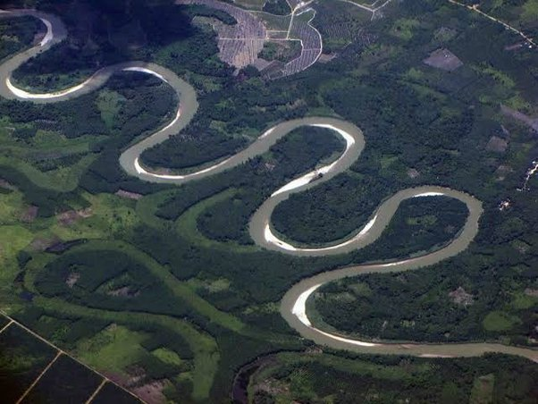

Slide 6
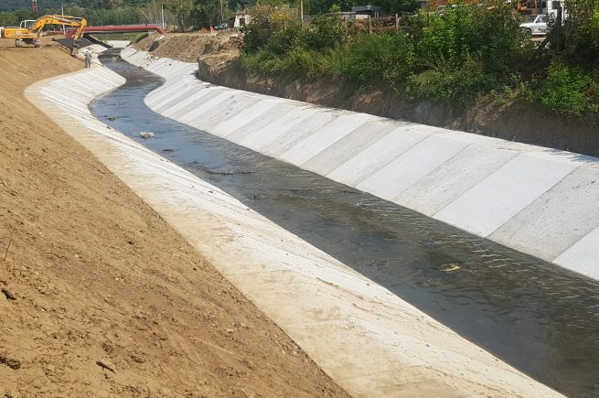
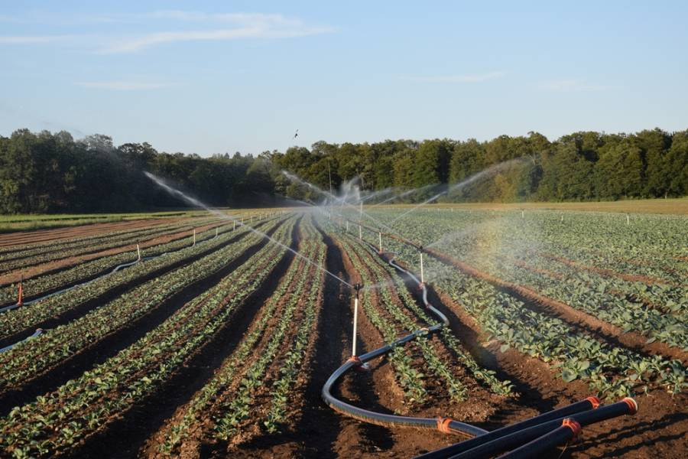
REGULACIJA REK
NAMAKALNI SISTEMI
Kako regulirajo reke?
GRADNJA NASIPOV, POGLABLJANJE REČNIH STRUG, GRADNJA UMETNIH PREKOPOV ZA ODTEKANJE VODE, SPREMINJANJE TOKA REKE.
Kako to vpliva na okolje?
IZGINJANJE POSAMEZNIH ŽIVLJENSKIH OKOLIJ V IN OB REKAH, OMEJENA SAMOČISTILNA SPOSOBNOST REK.
Kje dobijo vodo za namakalne sisteme?
IZ REK IN POTOKOV.
Kako na pojavnost suše vpliva globalno segrevanje in s kakšnimi posledicami se soočajo zaradi tega?
POGOSTEJŠE, DALJ TRAJAJOČE SUŠE.
VSE VEČ OBDELOVALNIH POVRŠIN JE POTREBNO NAMAKATI.
OBREMENITEV OKOLJA – IZSUŠEVANJE REK.

